Slide 1
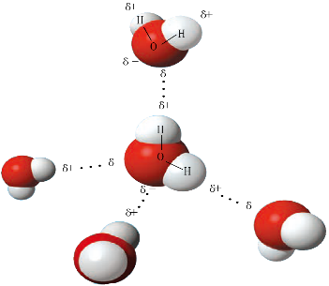
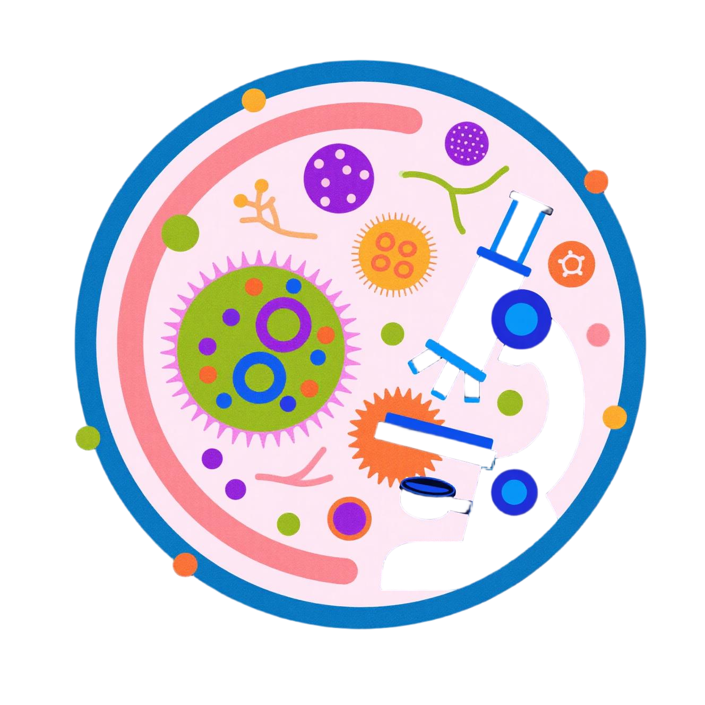

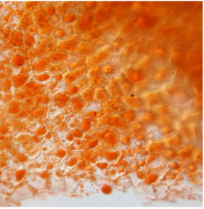
2026年高考一轮复习
第四单元 细胞的生命历程

Slide 2
一、细胞增殖
1、概念：细胞通过细胞分裂增加细胞数量的过程。
单细胞生物
细胞增殖
新个体（繁衍）
多细胞生物
细胞增殖
新细胞（生长、细胞补充、繁衍）
2、意义：细胞增殖是重要的细胞生命活动，是生物生长、发育、繁殖、遗传的基础
Notes:
细胞通过细胞分裂增加细胞数量的过程，叫作细胞增殖（cell proliferation）。单细胞生物通过细胞增殖而繁衍。多细胞生物从受精卵开始，要经过细胞增殖和分化逐渐发育为成体。生物体内也不断地有细胞衰老、死亡，需要通
过细胞增殖加以补充。因此，细胞增殖是重要的细胞生命活动，是生物体生长、发育、繁殖、遗传的基础。

Slide 3
3、细胞分裂方式：
有丝分裂
体细胞增殖主要方式
真核细胞
无丝分裂
蛙的红细胞
减数分裂
形成成熟生殖细胞
原核细胞
二分裂

Slide 4
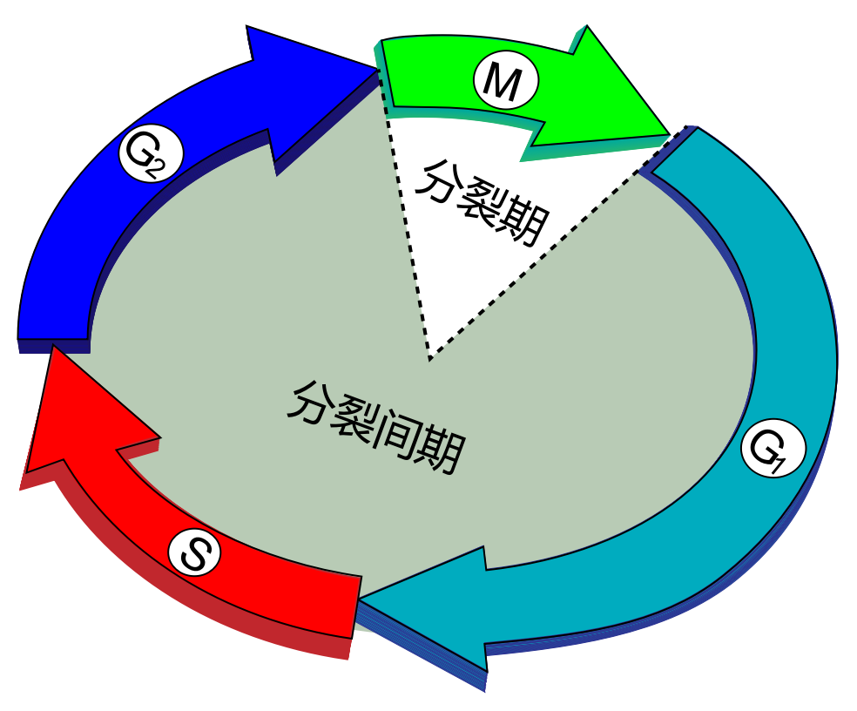
二、细胞周期
1、概念：连续分裂的细胞，从一次分裂完成时开始，到下一次分裂完成时为止，为一个细胞周期。
DNA的复制
分裂间期
蛋白质合成
（90%--95%）
细胞适度生长
物质准备
2、阶段
分裂期（M期）
（5%--10%）
完成核遗传物质的均分
Notes:
细胞分裂：核分裂和质分裂
染色体蛋白质及DNA复制相关酶的合成。

Slide 5
思考：以下哪个过程可表示为细胞周期?
甲
甲 乙
乙 甲
乙
甲 甲
乙 乙
a + b
a
b
c
d
b + c
c + d
Notes:
②间期在前，时间长；分裂期在后，时间短

Slide 6
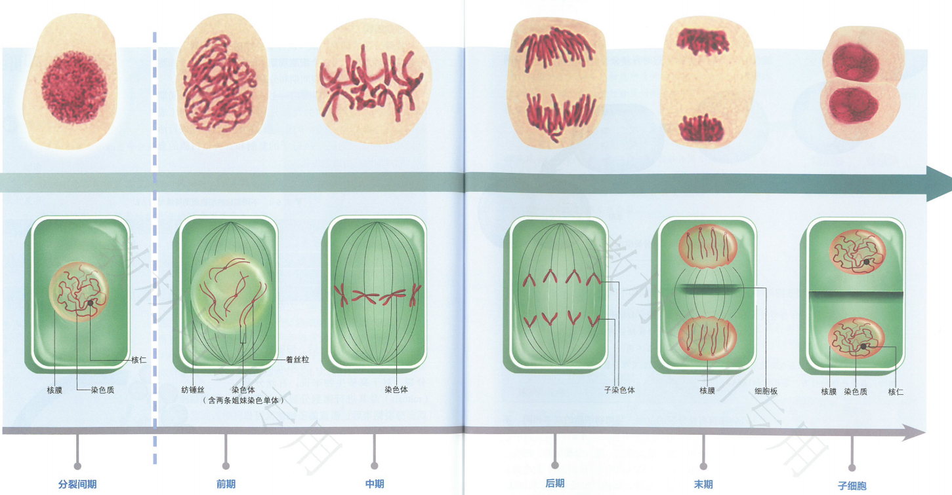
三、有丝分裂
有丝分裂：根据染色体行为划分
6.1 细胞的增殖-课件【新教材】人教版（2019）高中生物必修一(共42张PPT)
Notes:
在分裂间期结束之后，细胞就进入 分裂期（mitotic phase），开始进行细胞 分裂。对于真核生物来说，有丝分裂 （mitosis）是其进行细胞分裂的主要方 式，分裂结束后，形成的子细胞又可以 进入分裂间期

Slide 7
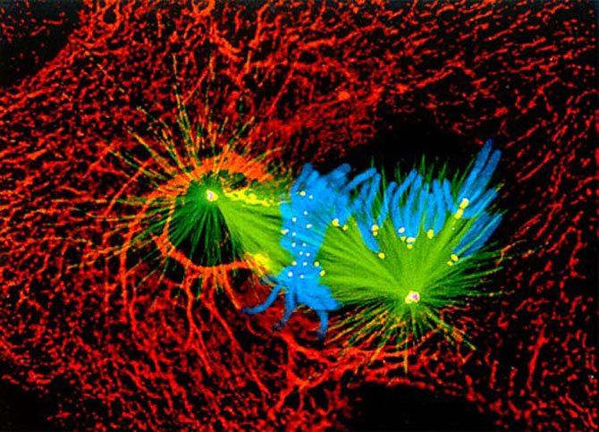
丝
美国摄影师Alexey拍摄的蝾螈肺细胞的有丝分裂
Notes:
纺锤丝

Slide 8
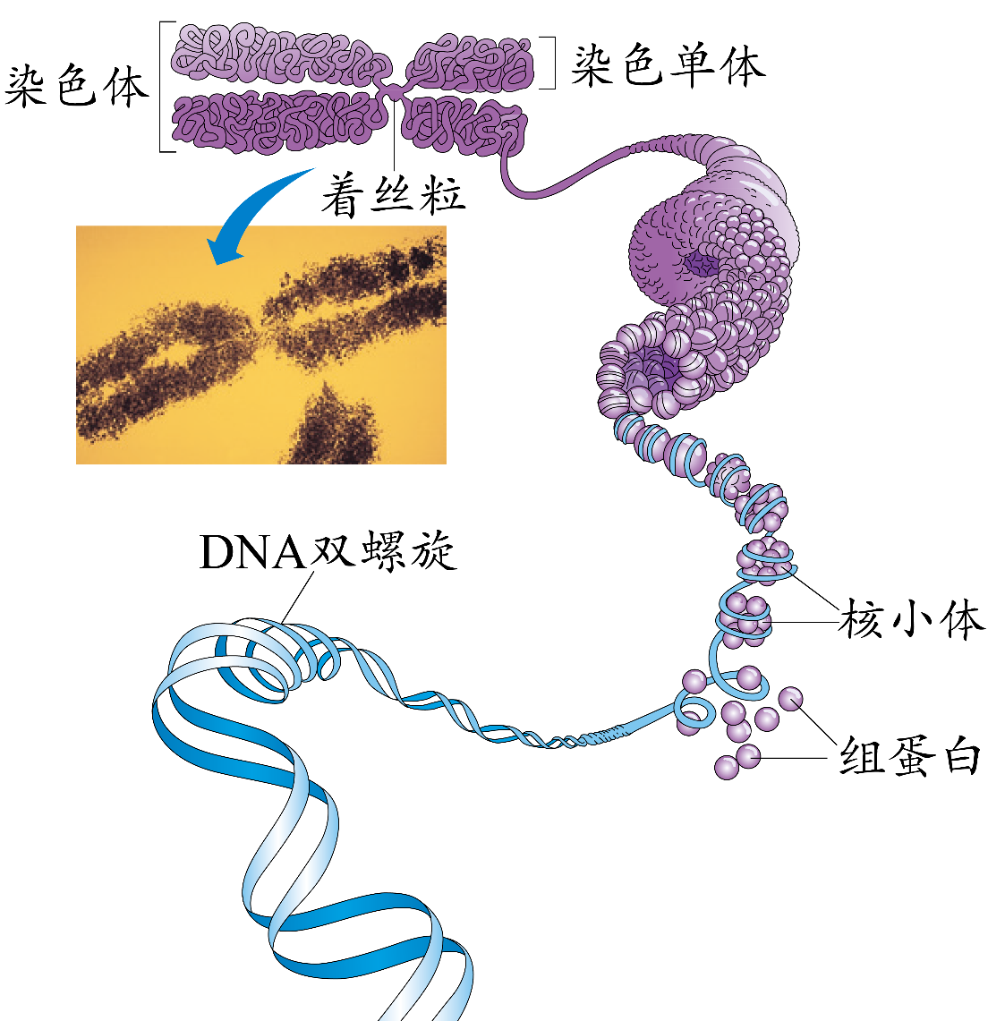
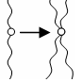
1、过程 （1）分裂间期：染色体复制，形成染色单体
三、有丝分裂
DNA复制
着丝粒
着丝粒
间期
两条姐妹
染色单体
染色质

Slide 9
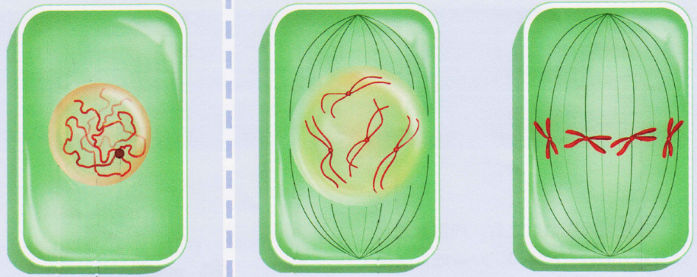
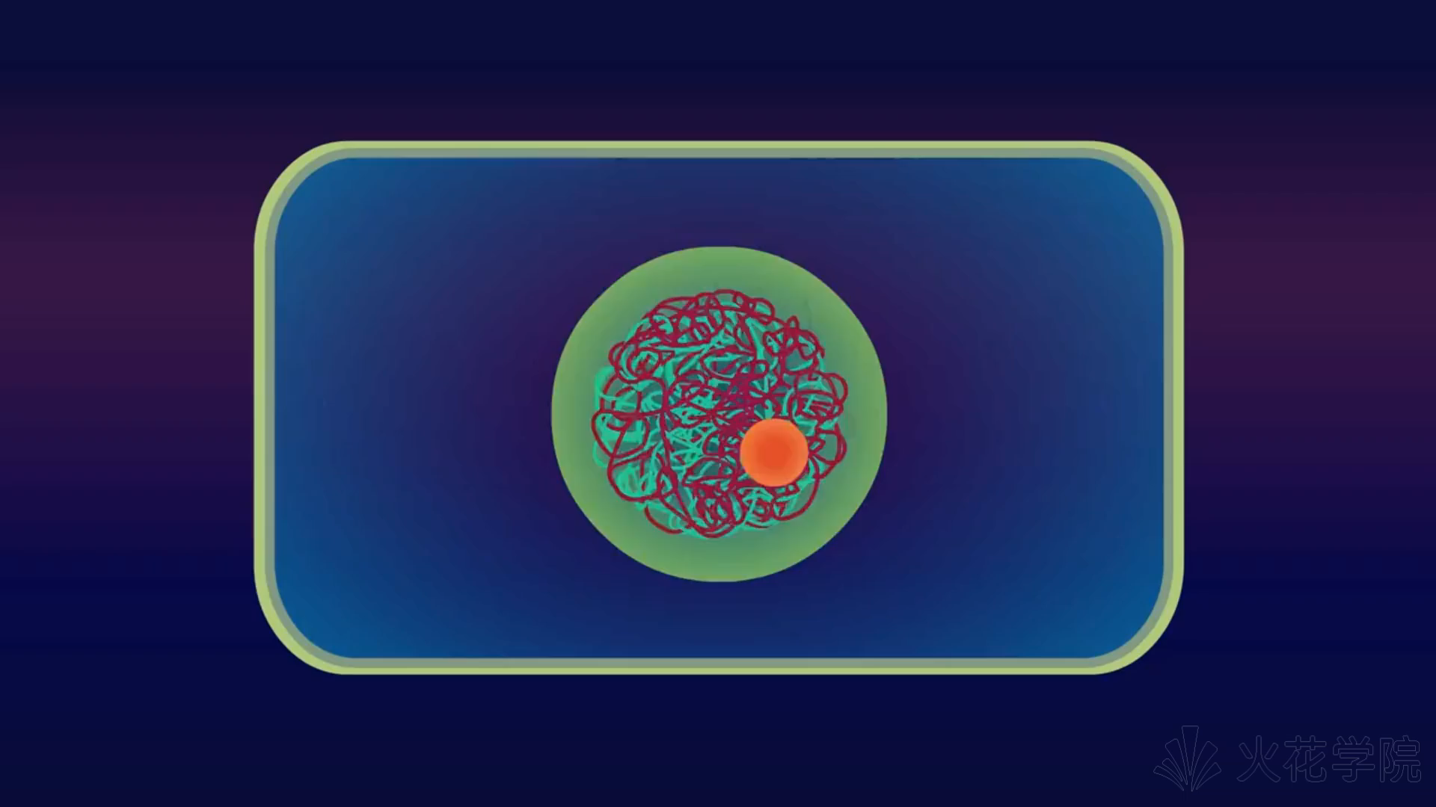
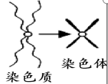
纺锤丝
（2）前期
“膜仁消失现两体”
“膜仁消失”
核膜、核仁消失
前期
纺锤体（由细胞两极发出纺锤丝形成）
“现两体”
染色质 染色体（含两条姐妹染色单体）
6.1 细胞的增殖-课件【新教材】人教版（2019）高中生物必修一(共42张PPT)
Notes:
染色质丝螺旋缠绕，缩短变粗，成为染色体。每条染色体包括两条并列的姐妹染色单体，这两条染色单体由一个共同的着丝粒连接着。核仁逐渐解体，核膜逐渐消失。从细胞的两极发出纺锤丝，形成一个梭形的纺锤体。

Slide 10

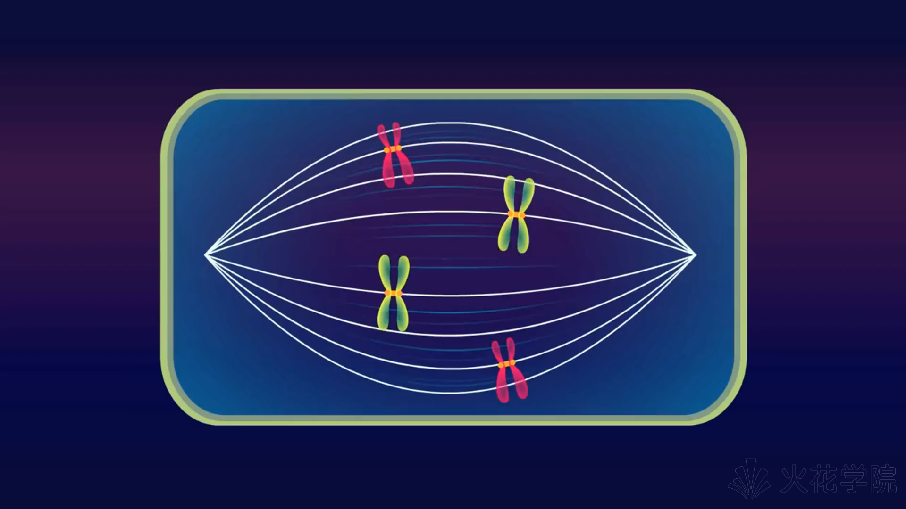
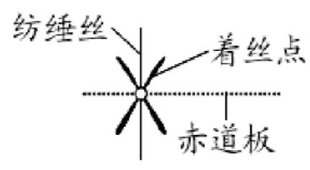
6.1 细胞的增殖-课件【新教材】人教版（2019）高中生物必修一(共42张PPT)
（3）中期
“形定数晰赤道齐”
“形定、数晰”
染色体的形态稳定、数目清晰，便于观察。
“赤道齐”
纺锤丝牵引染色体运动，
使每条染色体的着丝粒排列在赤道板上
Notes:
每条染色体的着丝粒两侧，都有纺锤丝附着在上面，纺
锤丝牵引着染色体运动，使每条染色体的着丝粒排列在
细胞中央的一个平面上。这个平面与纺锤体的中轴相垂
直，类似于地球上赤道的位置，称为赤道板。

Slide 11
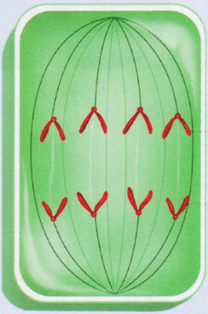
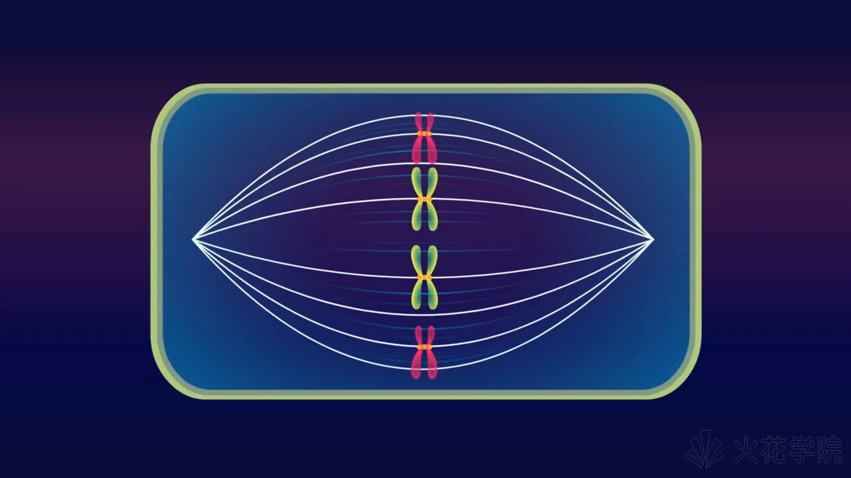
6.1 细胞的增殖-课件【新教材】人教版（2019）高中生物必修一(共42张PPT)
（4）后期
“粒裂数增均两极”
着丝粒分裂，姐妹染色单体分开，
成为两条染色体（染色体数目加倍）
“粒”裂、数增：
“均两极”
染色体在纺锤丝牵引下分别向两极移动
6.1 细胞的增殖-课件【新教材】人教版（2019）高中生物必修一(共42张PPT)
Notes:
每个着丝粒分裂成两个，姐妹染色单体分开，成为两条染色体，由纺锤丝牵引着分别向细胞的两极移动，结果是细胞的两极各有一套染色体。这两套染色体的形态和数目完全相同，每一套染色
体与分裂前亲代细胞中的染
色体的形态和数目也相同

Slide 12
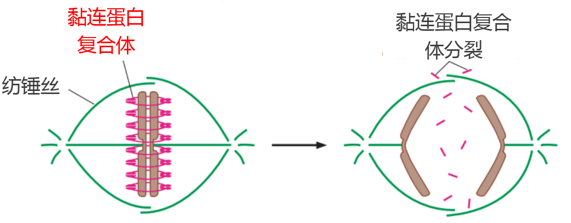
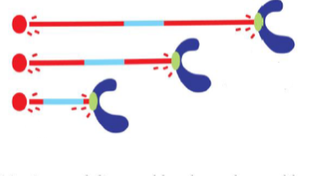
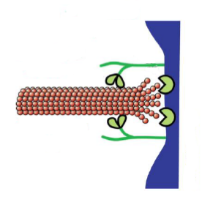
黏连蛋白复合体
黏连蛋白复合体分裂
纺锤丝
分离酶降解黏连蛋白
解聚的微管二聚体
纺锤丝
姐妹染色单体
染色体

Slide 13
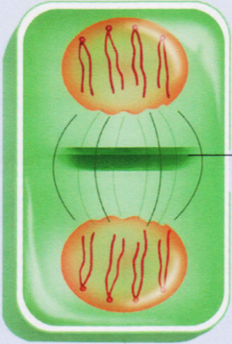
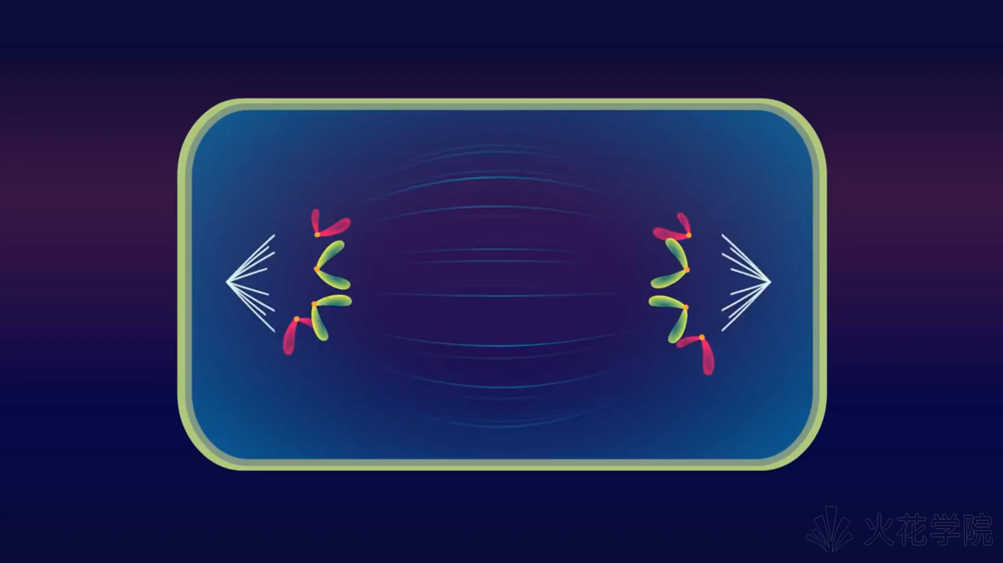
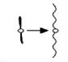
6.1 细胞的增殖-课件【新教材】人教版（2019）高中生物必修一(共42张PPT)
细胞板
（5）末期
两消失两重现
纺锤体
“两消失”
染色体
染色质
“两重现” ：
出现新的核膜、核仁
“新壁形成”
赤道板位置出现细胞板，
细胞板扩展成细胞壁，形成两个子细胞
6.1 细胞的增殖-课件【新教材】人教版（2019）高中生物必修一(共42张PPT)
Notes:
当这两套染色体分别到达细 胞的两极以后，每条染色体 逐渐变成细长而盘曲的染色 质丝。同时，纺锤丝逐渐消 失，出现了新的核膜和核仁， 形成两个新的细胞核。这时 候，在赤道板的位置出现一 个细胞板，细胞板逐渐扩展， 形成新的细胞壁

Slide 14
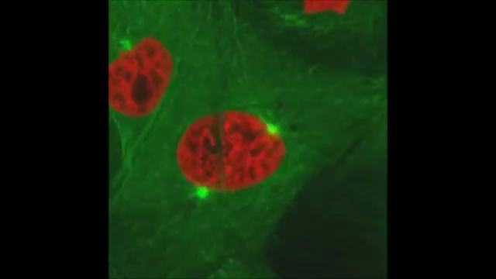
6.1 细胞的增殖-课件【新教材】人教版（2019）高中生物必修一(共42张PPT)
一个细胞分裂成为两个子细胞，每个子细胞中含有的染色体数目与亲代细胞的相等。
分裂后形成的子细胞若继续分裂，就进入下一个细胞周期的分裂间期状态。
有丝分裂的意义：
染色体经复制（DNA的复制）精确地平均分配到两个子细胞中
在亲代与子代之间保持遗传的稳定性
子细胞
6.1 细胞的增殖-课件【新教材】人教版（2019）高中生物必修一(共42张PPT)

Slide 15
三、有丝分裂
2、动物细胞与植物细胞的不同点
时期 | 植物细胞 | 动物细胞
间期 | 高等植物无中心体复制 | 有中心体复制
前期 | 由细胞两极发出的纺锤丝形成纺锤体 | 由两组中心粒发出星射线形成纺锤体
末期 | 植物细胞中部形成细胞板扩展成新细胞壁分裂细胞 | 动物细胞膜从中部向内凹陷缢裂成两个细胞

Slide 16
三、有丝分裂
3、有丝分裂过程中相关物质的数量变化
数量
4N
2N
0
间期
前期
中期
后期
末期
时间
Notes:
如果在一个坐标图上表示出三条曲线是这样的。红色为染色体，黑色为DNA，绿色为染色单体。请大家总结一下三者数目变化的关键节点。首先是染色体，染色体在后期暂时加倍，末期又恢复为初始状态。DNA在间期加倍，末期恢复。染色单体呢？间期由0变为4N，后期恢复为0。如果你能迅速说出三者数目变化的这些关键节点，那么说明你真正掌握了有丝分裂的全过程。

Slide 17
三、有丝分裂
3、有丝分裂过程中相关物质的数量变化
q
r
2
1
t
s
0

Slide 18
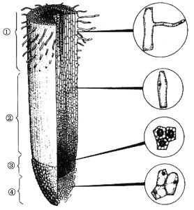
实验：观察根尖分生区组织细胞的有丝分裂
实验原理：
在高等植物体内,有丝分裂常见于根尖、芽尖等分生区细胞。由于各个细胞的分裂是独立进行的,因此在同一分生组织中可以看到处于不同分裂时期的细胞。通过在高倍显微镜下观察各个时期细胞内染色体的存在状态,就可以判断这些细胞分别处于有丝分裂的哪个时期。染色体容易被碱性染料(如甲紫溶液,旧称龙胆紫溶液)着色。
成熟区
伸长区
分生区
根 冠

Slide 19
三、有丝分裂
观察根尖分生区组织细胞有丝分裂
成熟区
伸长区
分生区
根 冠

Slide 20
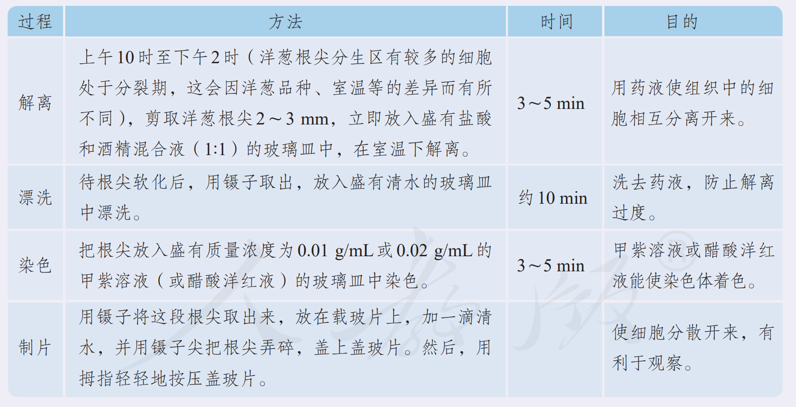
重点！ 过程：解离、漂洗、染色、制片
将细胞杀死并固定

Slide 21
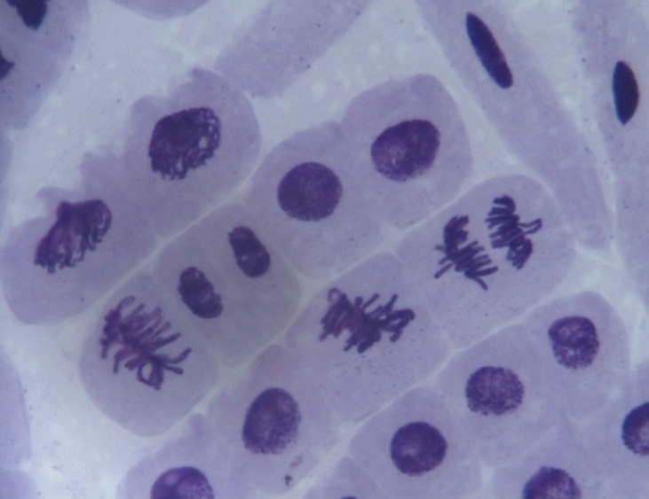

Slide 22
四、细胞分化
1、概念
2、时期：个体发育的任何时期
3、特点：（1）普遍性（2）持久性 （3）不可逆性 稳定性
4、实质：基因的选择性表达
5、意义：（1）是生物个体发育的基础
（2）使细胞趋向于专门化，有利于提高各种生理功能的效率
在个体发育中，由一个或一种细胞增殖产生的后代，在形态、结构和生理功能上发生稳定性差异的过程。
Notes:
不同种类的细胞里是是否含有相同的蛋白质？ATP合成酶、DNA聚合酶、RNA聚合酶 细胞分化的标志：分子水平上合成某种细胞特有的蛋白质，细胞水平上形成不同种类的细胞

Slide 23
五、细胞全能性
1、概念：细胞经分裂和分化后，仍具有产生完整有机体或分化成其他各种细胞的潜能和特性
2、实例
3、原因：每一个细胞都具有本物种的全套遗传信息
4、干细胞
（1）胚胎干细胞（具有分化为成年动物体内任何一种类型的细胞，并进一步形成有机体的组织和器官甚至个体的潜能）
（2）成体干细胞（组织特异性，只分化成特定的细胞或组织，不具有发育成完整个体的能力）
Notes:
植物组培----植物细胞 动物体细胞核移植——细胞核 干细胞分化为其他类型的细胞——动物细胞

Slide 24
六、细胞的衰老和死亡
1、细胞衰老
（1）概念：细胞衰老的过程是细胞的生理状态和化学反应发生复杂变化的过程，最终表现为细胞的形态、结构和功能发生变化。
（2）特点：“一大一小一多两低”
（3）原因：①自由基学说 ②端粒酶学说
（4）意义：①人体内发生的正常生命现象，正常的细胞衰老有利于机体更好地实现自我更新。
②众多细胞的衰老会导致人的衰老，会出现免疫力下降、适应环境能力减弱等现象。
Notes:
细胞衰老是否等于个体的衰老？针对单细胞生物是，多细胞生物不是

Slide 25
衰老症状 | 原因分析
皮肤干燥、发皱
细胞水分减少，体积减小
头发变白
细胞内的（酪氨酸）酶活性降低
老人斑
细胞内色素（脂褐素）的累积
无力
细胞内呼吸速度减慢
吸收能力下降
细胞膜通透性功能改变

Slide 26
六、细胞的衰老和死亡
2、细胞死亡
（1）细胞凋亡
（2）细胞坏死
（3）区别：①从方式 ②从结果
3、细胞自噬
（1）概念：在一定条件下，细胞会将受损或功能退化的细胞结构等，通过溶酶体降解后再利用。
（2）作用：可以获得维持生存所需的物质和能量；在细胞受到损伤、微生物入侵或细胞衰老时，通过细胞自噬，可以清除受损或衰老的细胞器以及感染的微生物和毒素，从而维持细胞内部环境的稳定；
Notes:
细胞衰老是否等于个体的衰老？针对单细胞生物是，多细胞生物不是

